Slide 1

Кружковая работа
Очумелые ручки
МБДОУ д/с с.Первомайский
Кружковая работа
Очумелые ручки
Выполнила: Дудина Марина Степановна
Старшая группа
2018 год

Slide 2

ЦЕЛИ: формирование творческих способностей у детей в прочессе художественноготруда.
ЦЕЛИ: формирование творческих способностей у детей в процессе художественного труда.
Задачи:
1 УЧИТЬ ИЗГОТОВЛЯТЬ ПОДЕЛКИ ИЗ ПРИРОДНОГО МАТЕРИАЛА
2 УЧИТЬ ИСПОЛЬЗОВАТЬ РАЗНЫЕ ПО ФАКТУРЕ МАТЕРИАЛЫ
3 РАЗВИВАТЬ ТОНКУЮ МОТОРИКУ
Направление в работе:
1 создание поделок из природного материала;
2 создание поделок из бумаги и картона;
3 создание поделок из бросового материала;
4 создание поделок из солёного теста;
5 изготовление поделок из различны материалов (крупы,салфетки)

Slide 3
«ПРИРОДНЫЕ ЧУДЕСА»
Научить детей делать поделки из разных природных материалов:(листья, ягоды, шишки, семечки, крупа).
Обогащать знания о разнообразии природного материала и его использовании в поделках.
Развивать инициативу , фантазию, творчество.

Slide 4
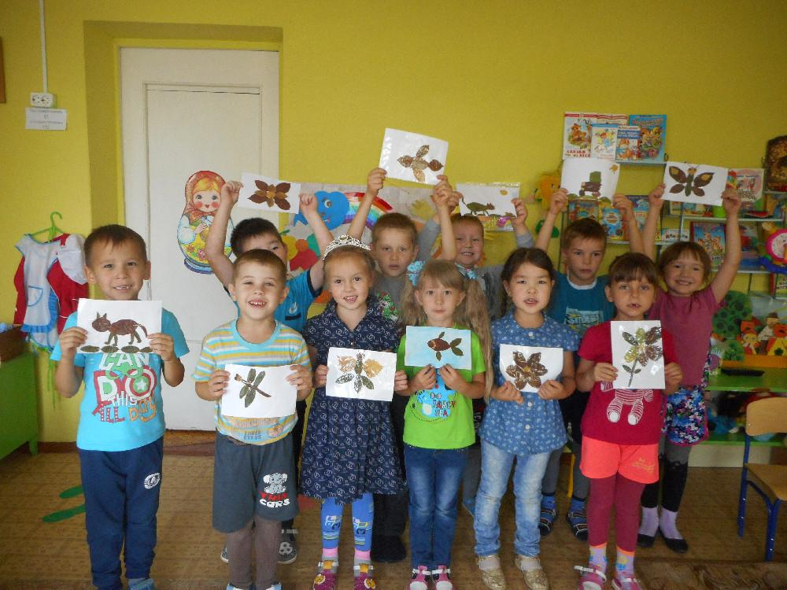
ФАНТАЗИЯ ИЗ ЛИСТЬЕВ

Slide 5
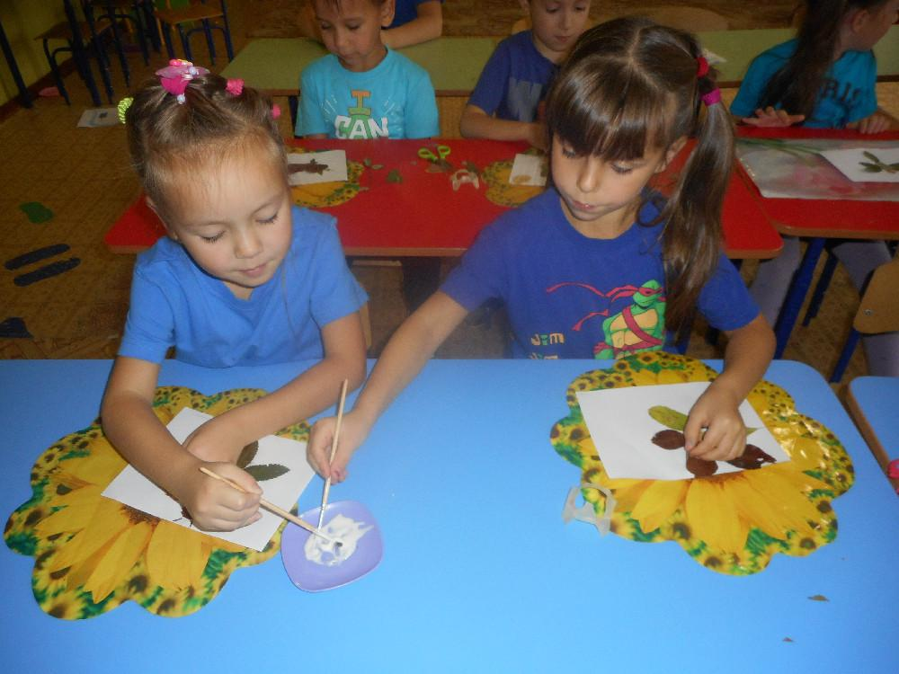
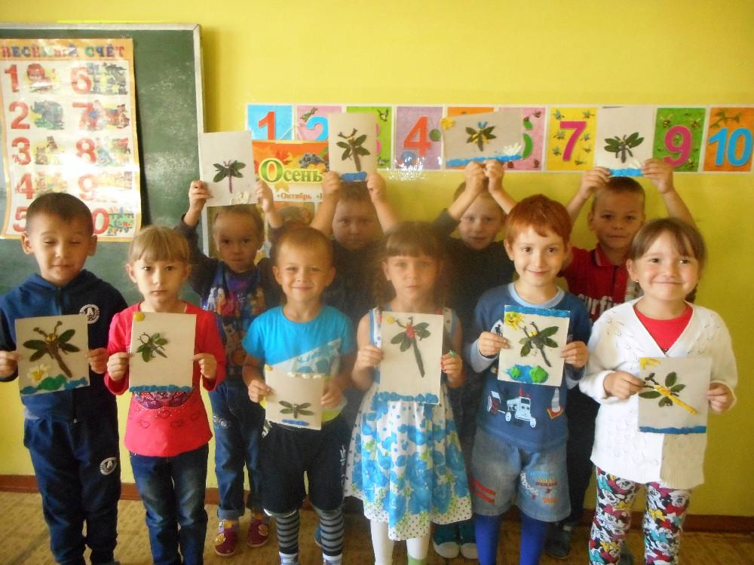
Стрекоза

Slide 6
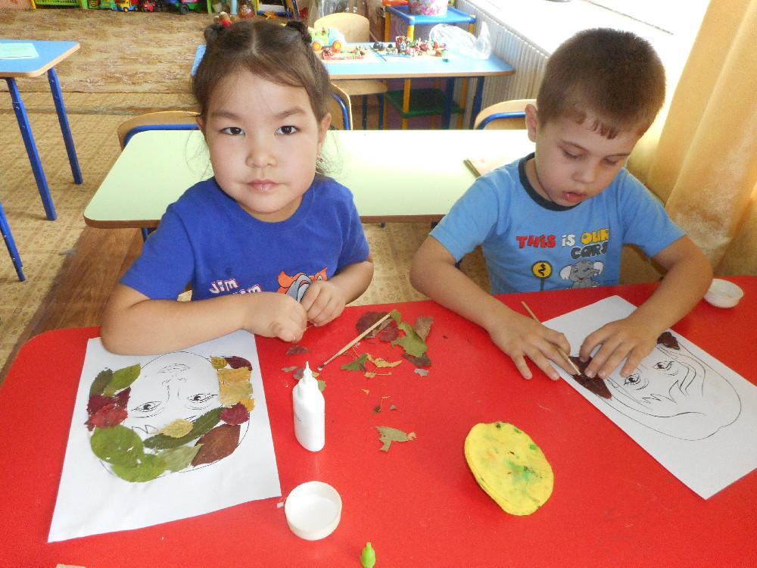
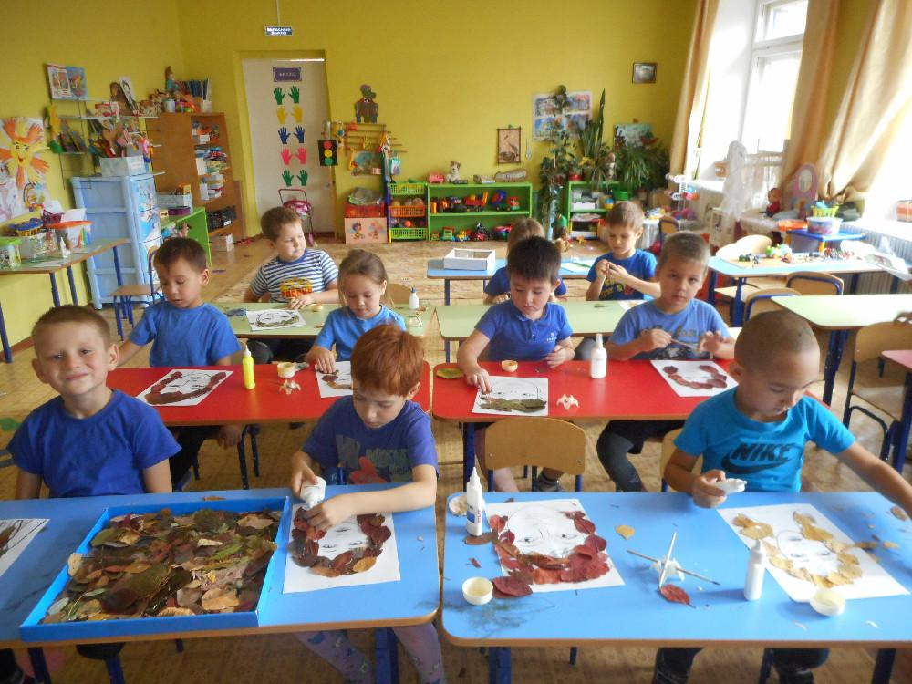
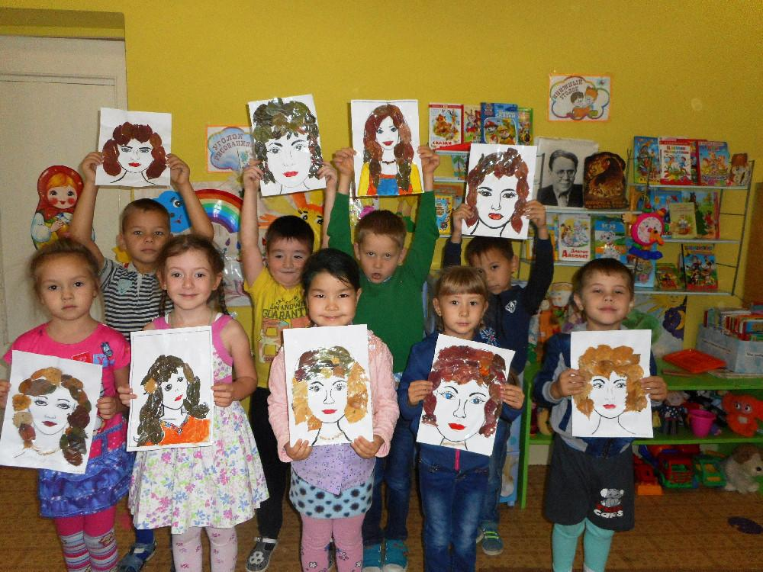
Моя мама

Slide 7
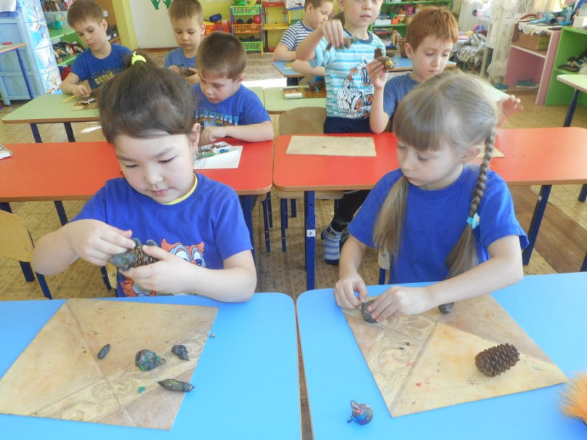
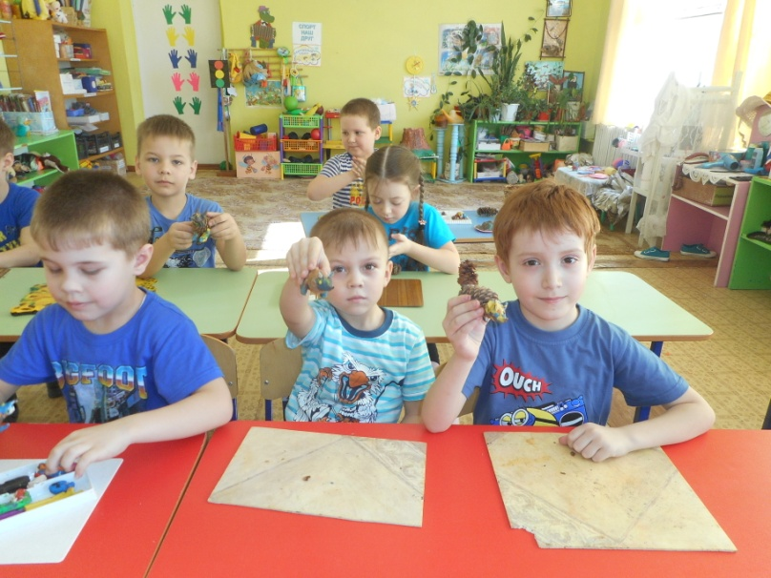
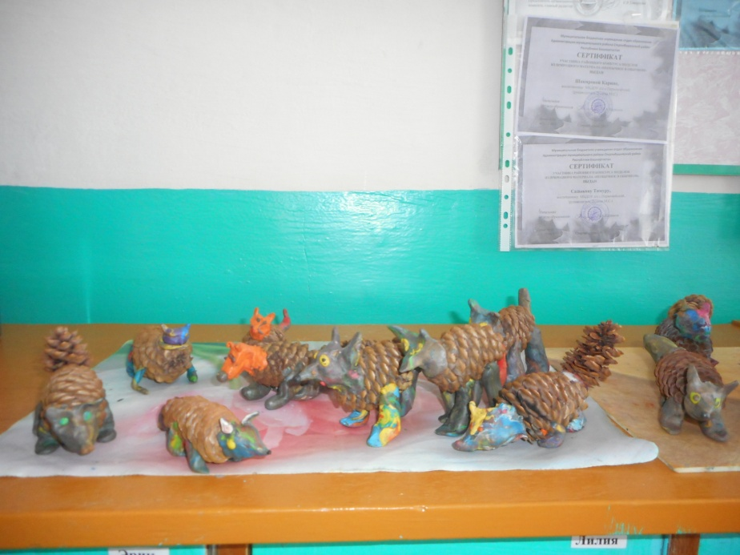
ЛИСА

Slide 8
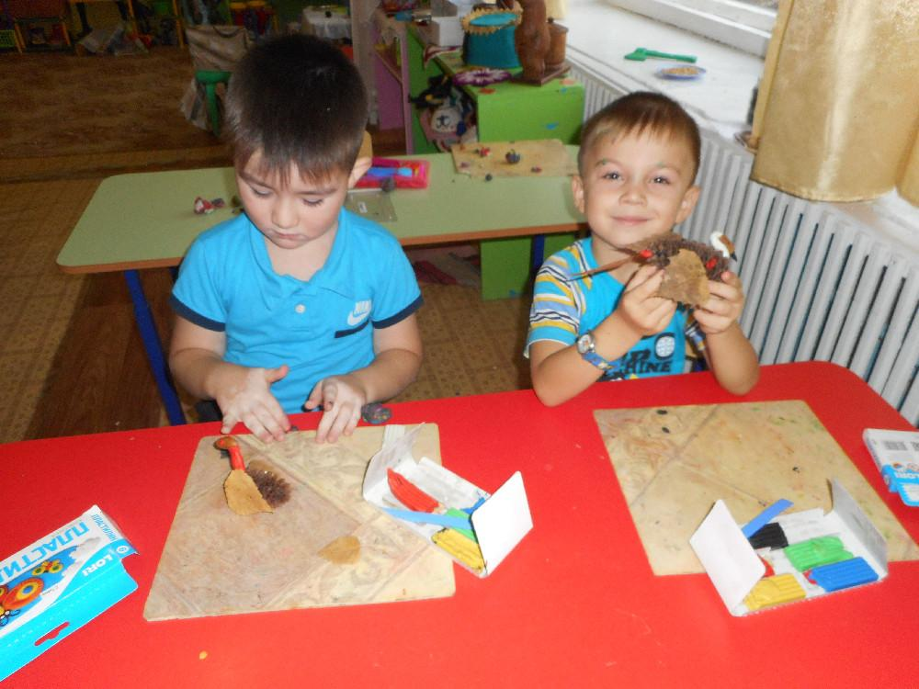
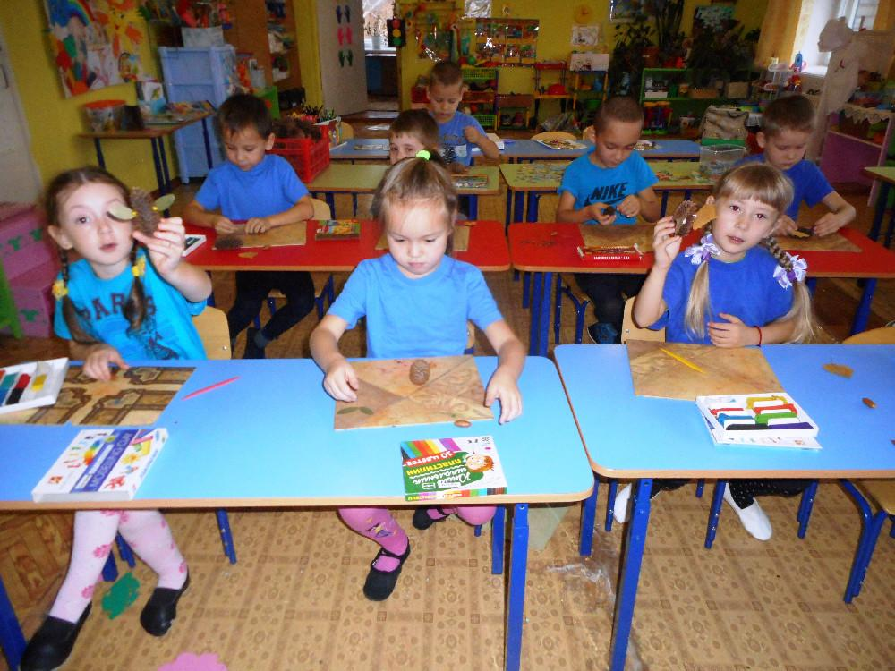
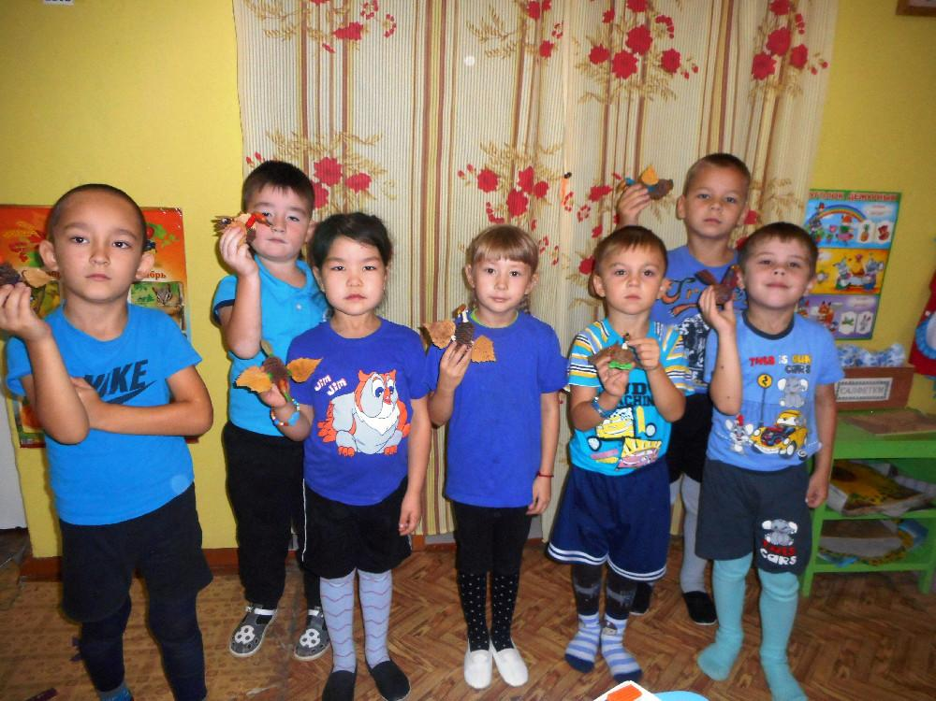
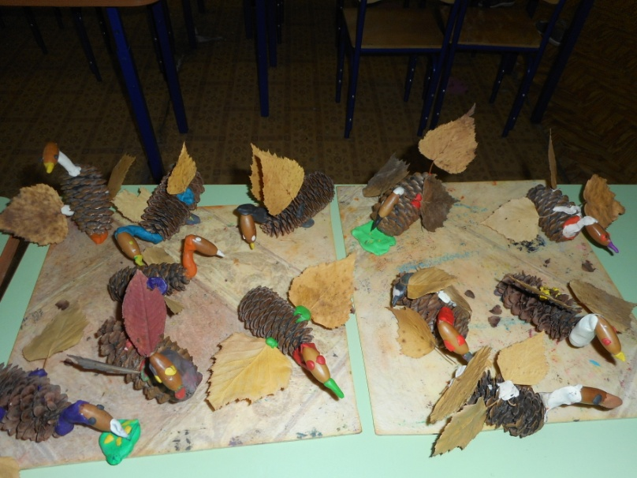
ЛЕБЕДЬ

Slide 9
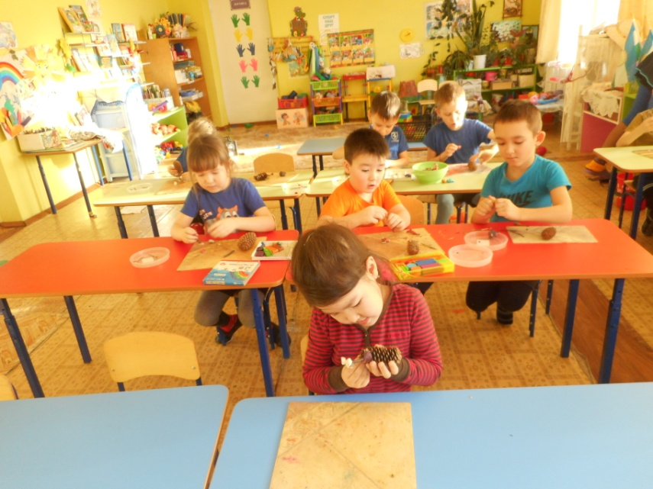
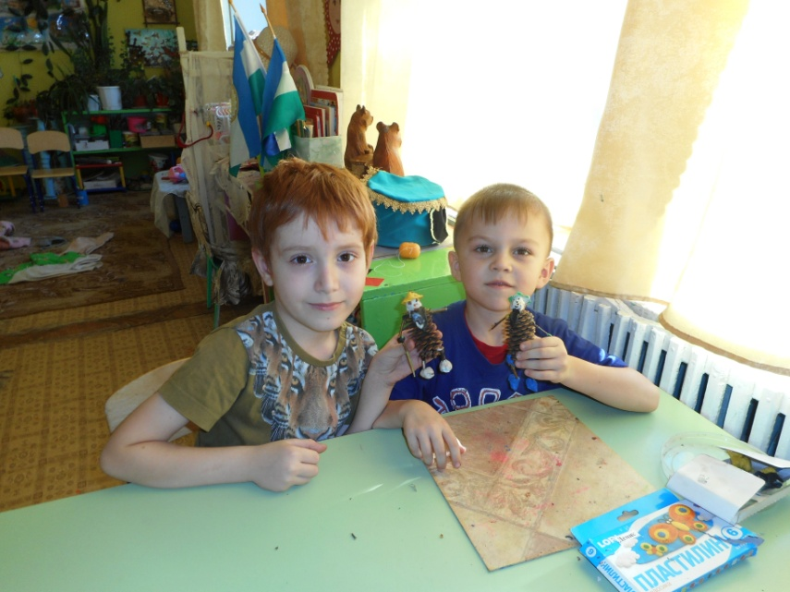
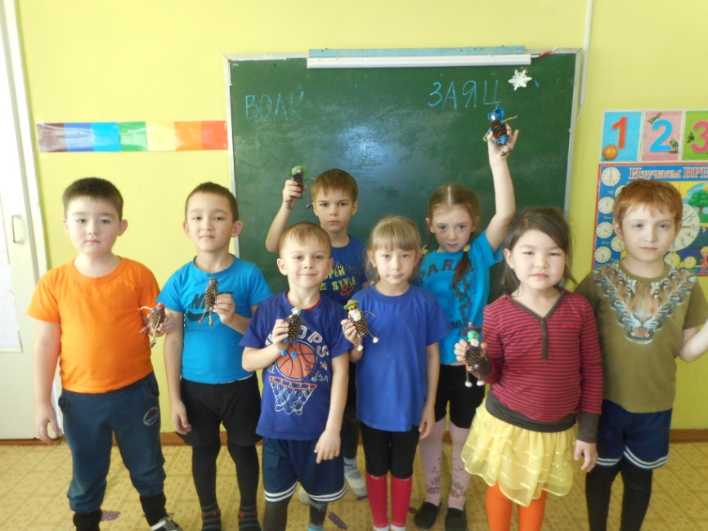
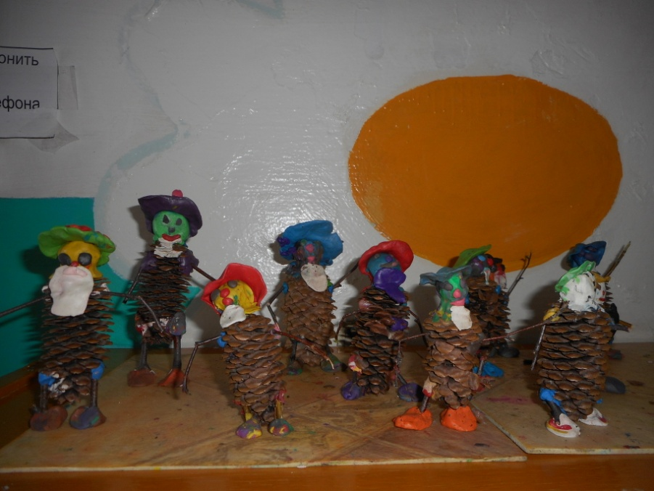
«ЛЕСОВИЧКИ»

Slide 10
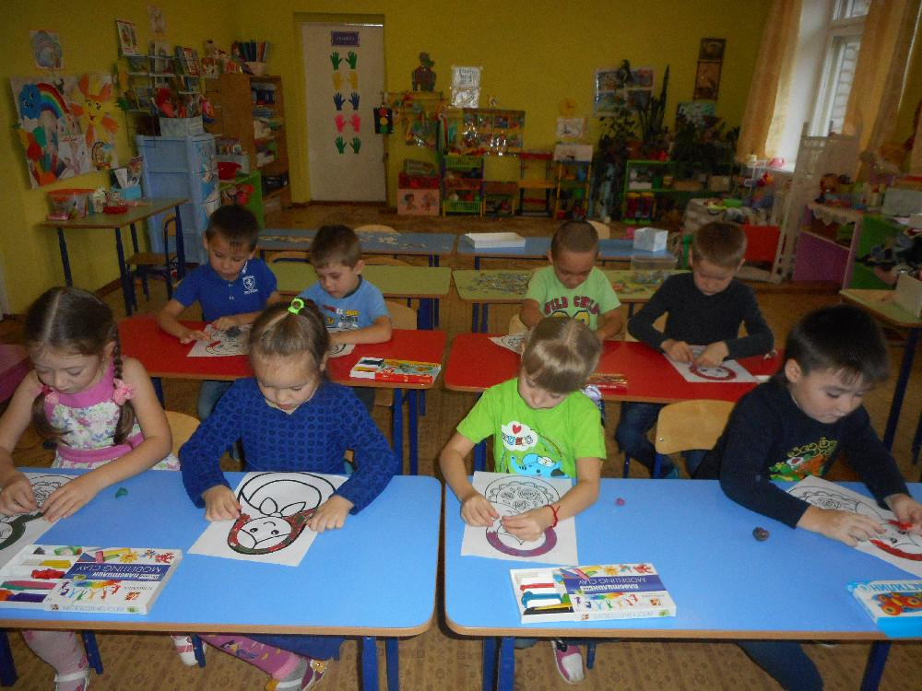
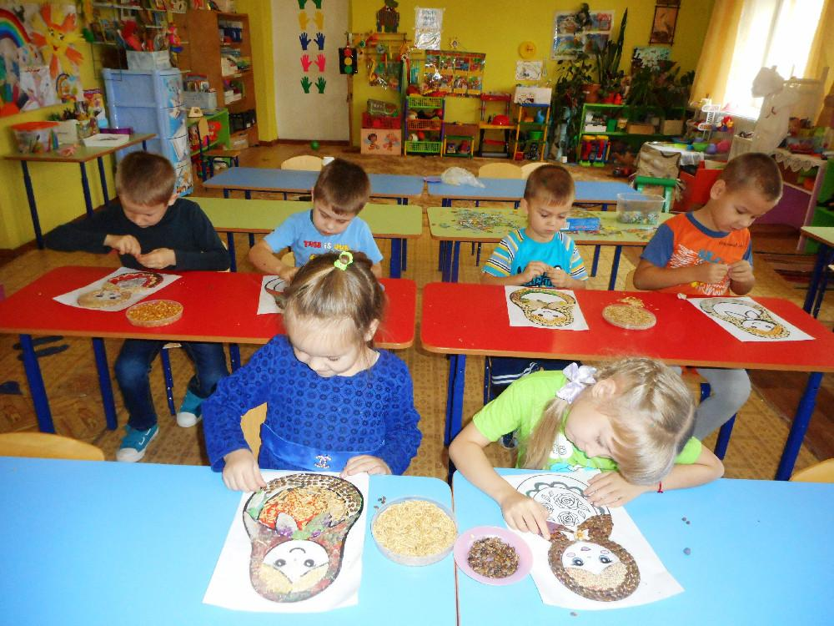
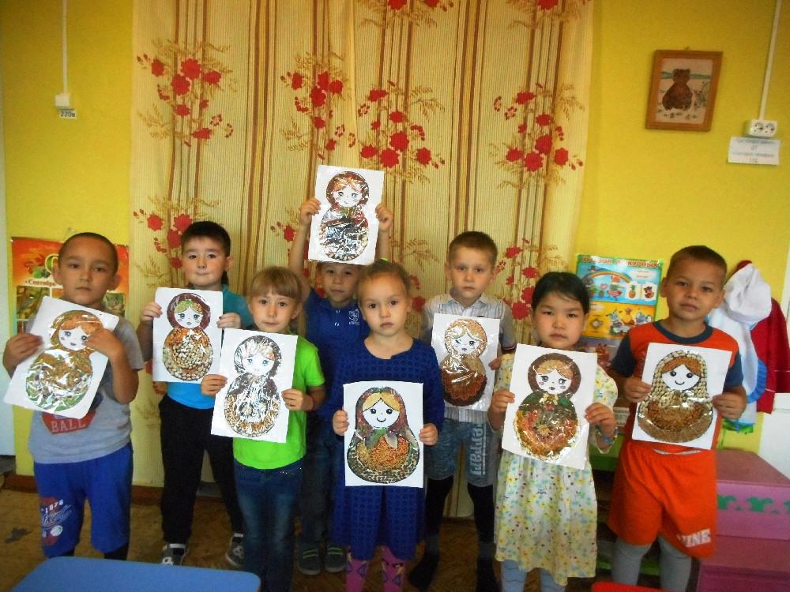
МАТРЁШКА

Slide 11
«ВОЛШЕБНАЯ ИГОЛКА»
Задачи:
Учить детей пользоваться иголкой, вдевать нитку в иголку, делать узелки, познакомить с техникой выполнения простой вышивки шва «вперед иголка»
Закреплять представления о необходимости соблюдения правил безопасности при работе с иглой.
Воспитывать стремление быть полезным окружающим, добиваться результата.

Slide 12
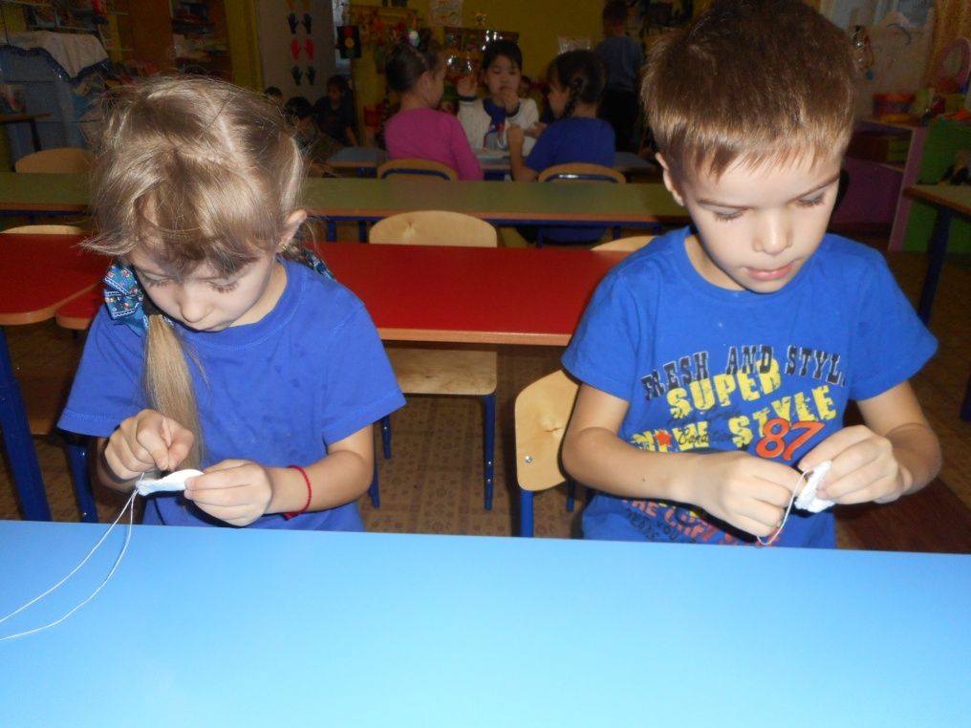
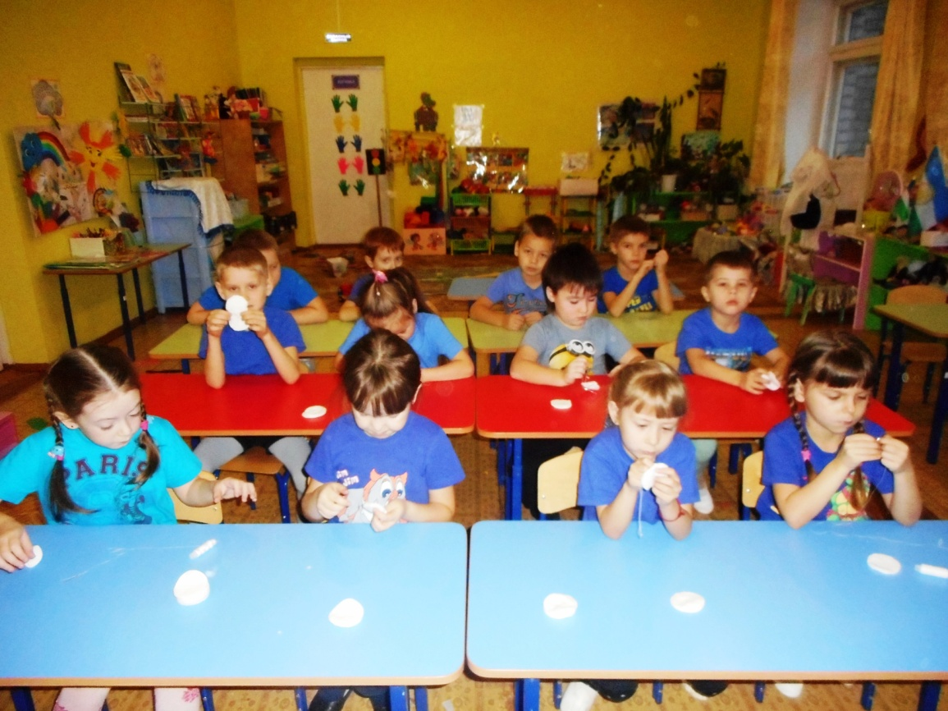
«Снеговик»

Slide 13
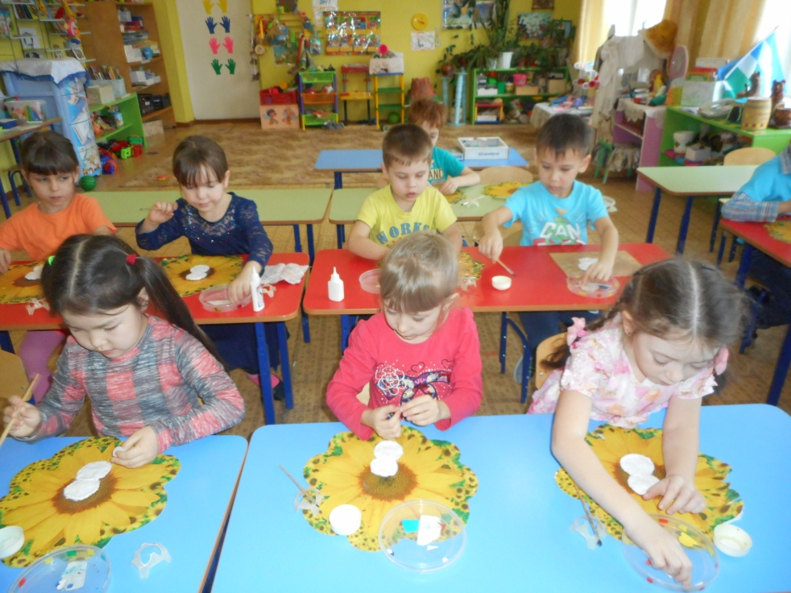
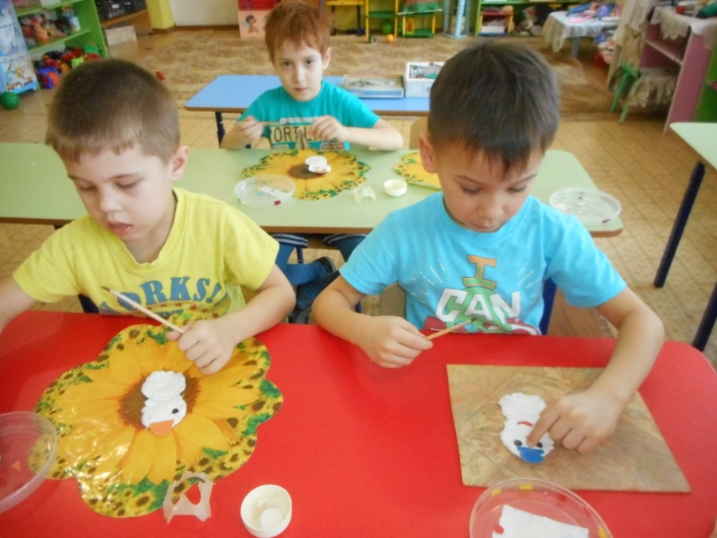
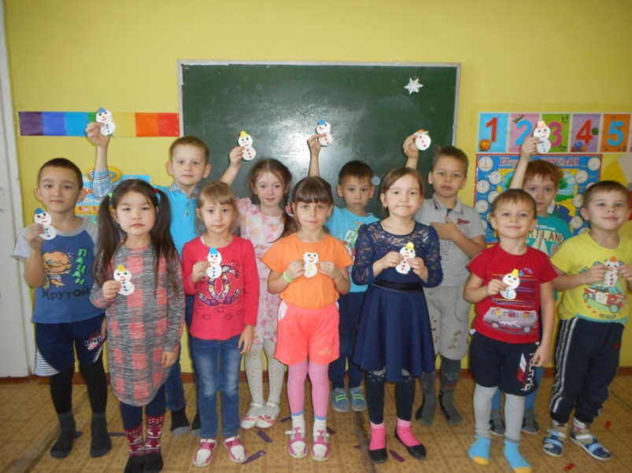

Slide 14
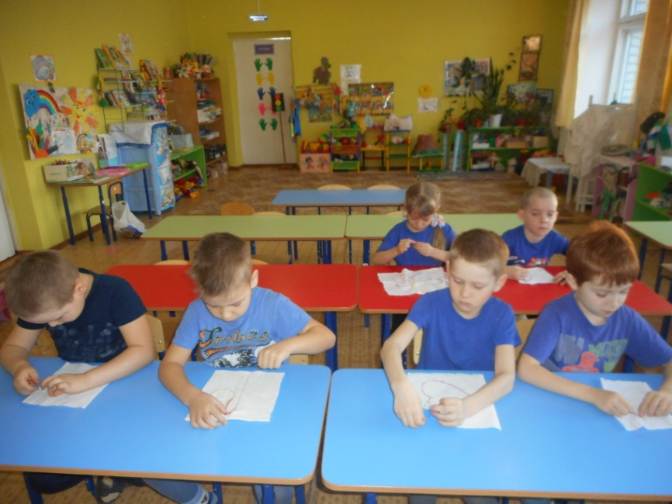
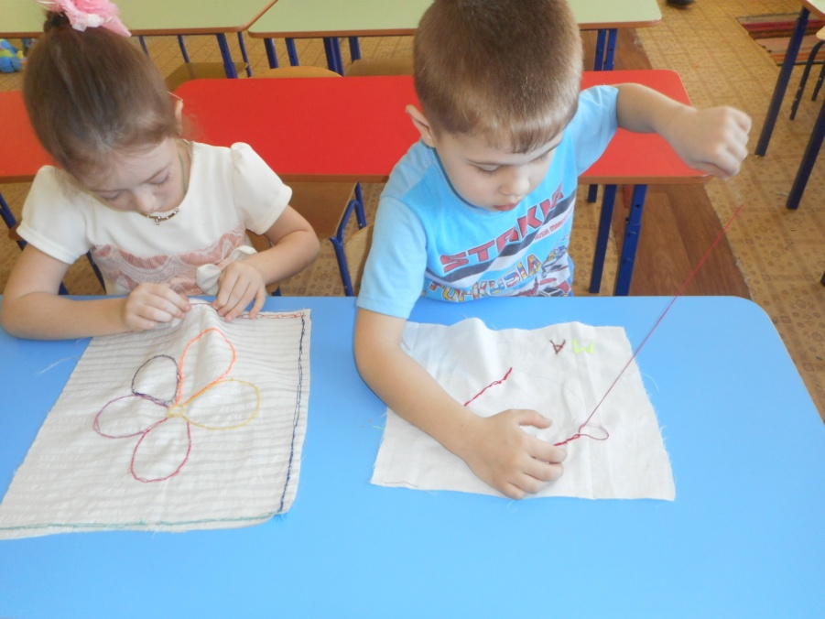
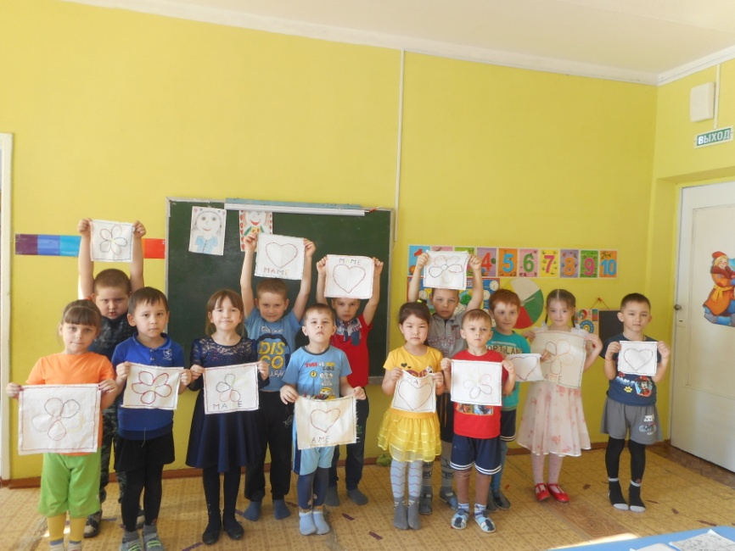
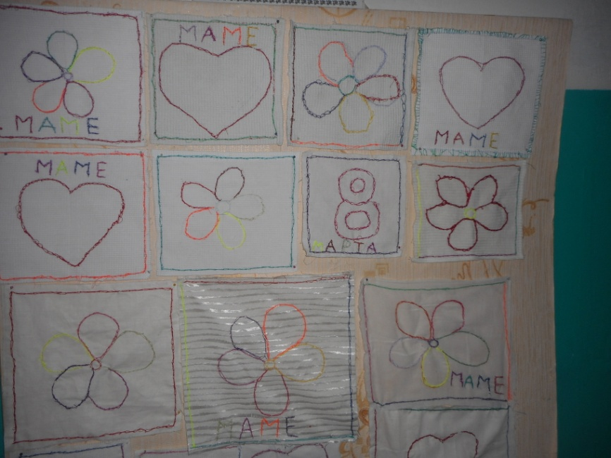
САЛФЕТКА ДЛЯ МАМЫ

Slide 15
«СОЛЕНОЕ ТЕСТО»
Задачи:
Познакомить детей с новым материалом для изготовления поделок- соленое тесто, его характерными особенностями.
Развивать фантазию, мелкую моторику рук.
Воспитывать желание проявлять самостоятельность.

Slide 16
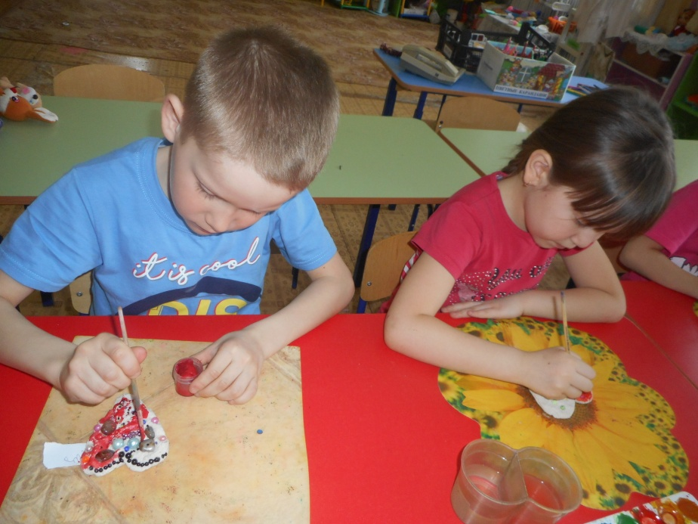
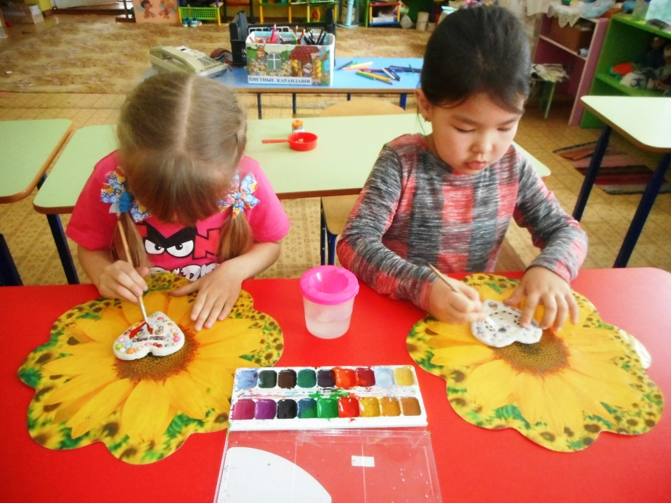
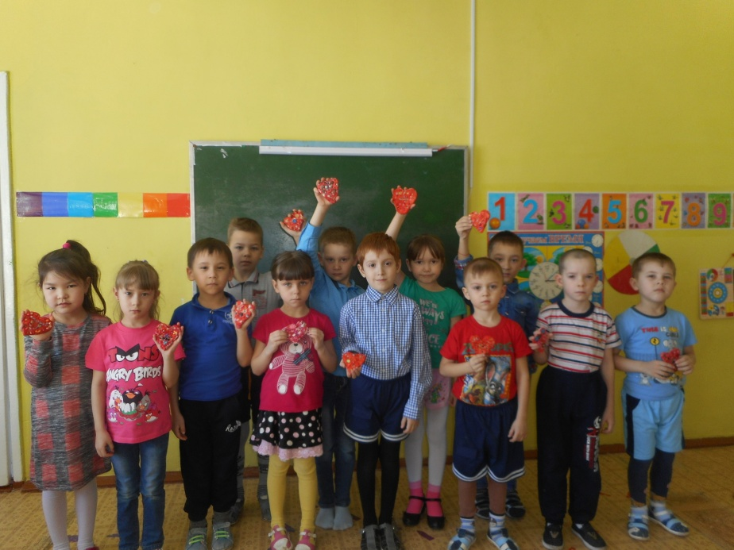
«Cердечко»

Slide 17
«ВОЛШЕБСТВО ИЗ БУМАГИ,
КАРТОНА, КОРОБОЧЕК»
Задачи:
Учить детей выполнять объемные поделки из бумаги, картона, бросового материала.
Обогащать знания о разнообразии бросового материала и его использовании в поделках.
Развивать мелкую моторику рук.
Способствовать развитию умения планировать предстоящую работу ,развивать фантазию, творчество.

Slide 18
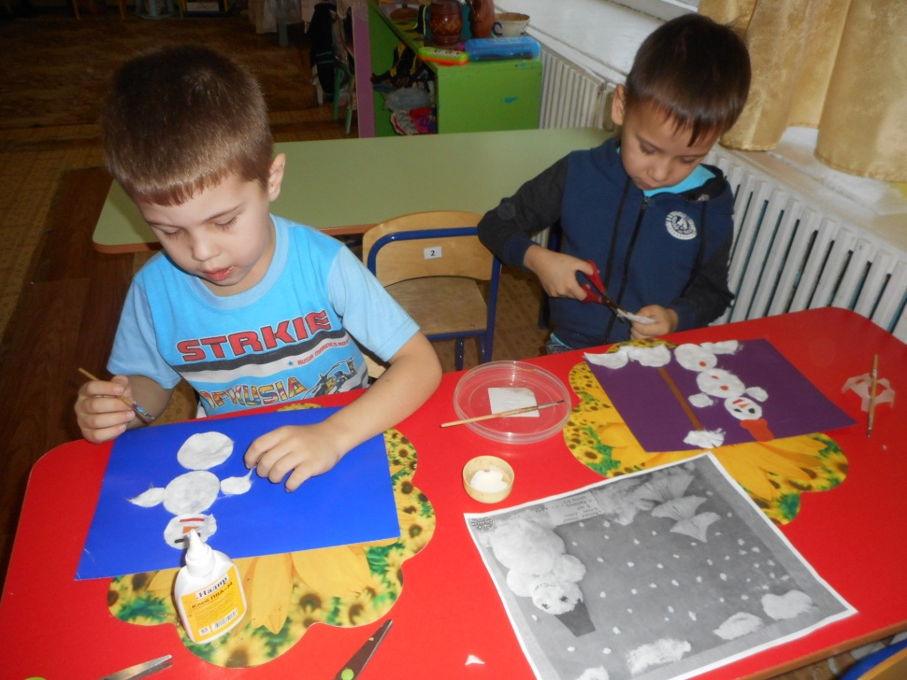
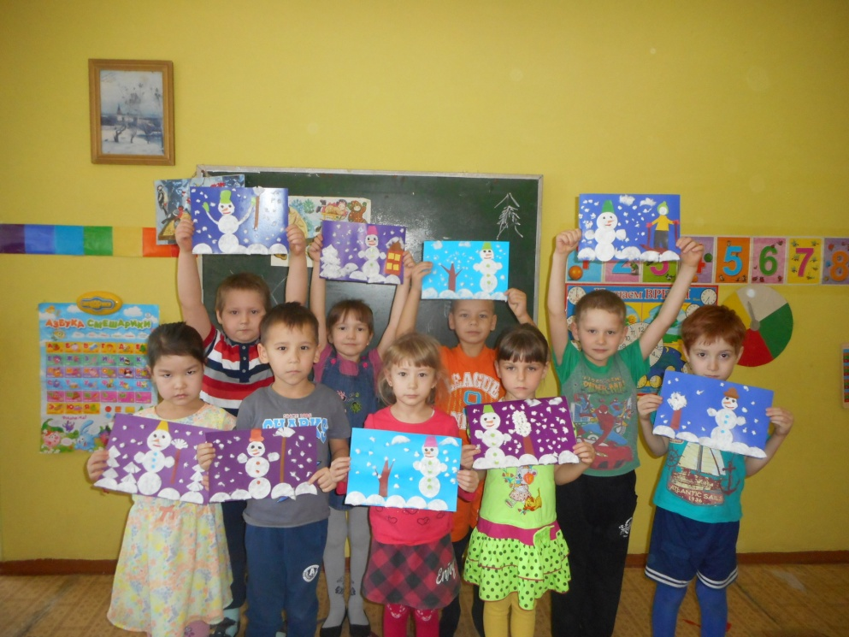
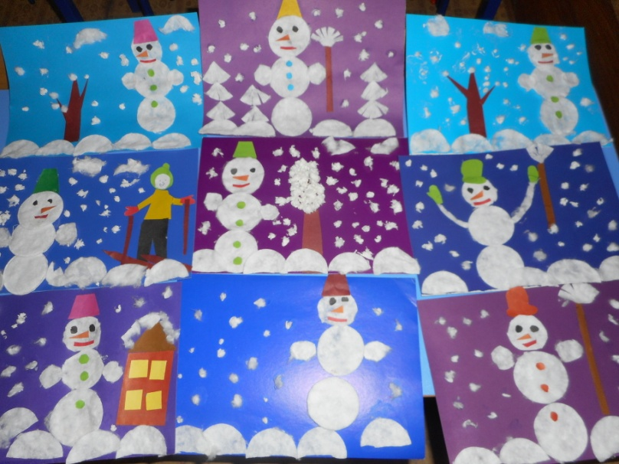
снеговики

Slide 19
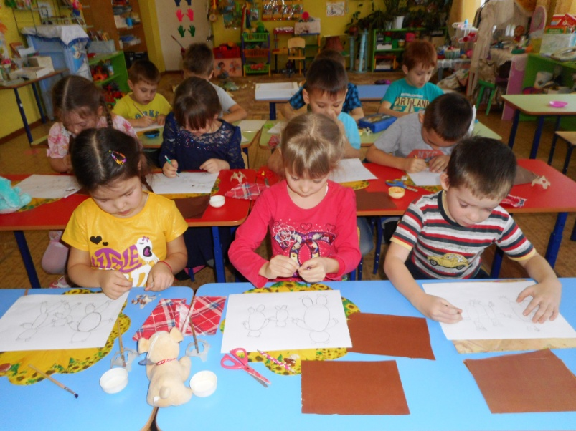
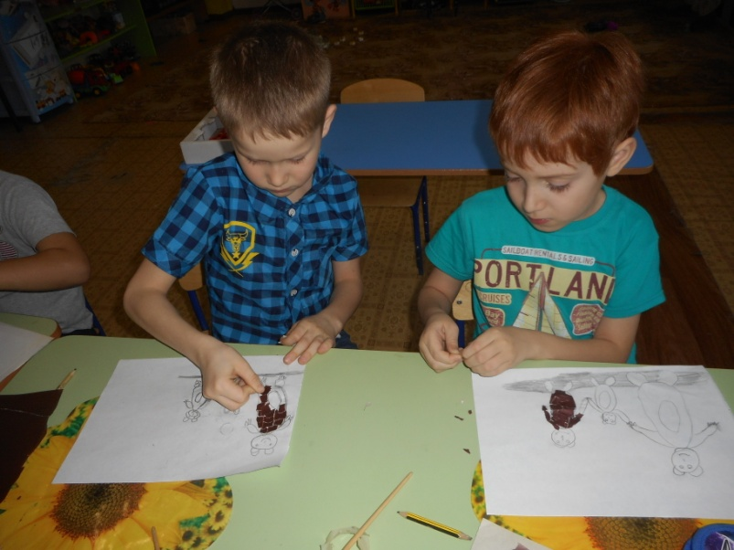
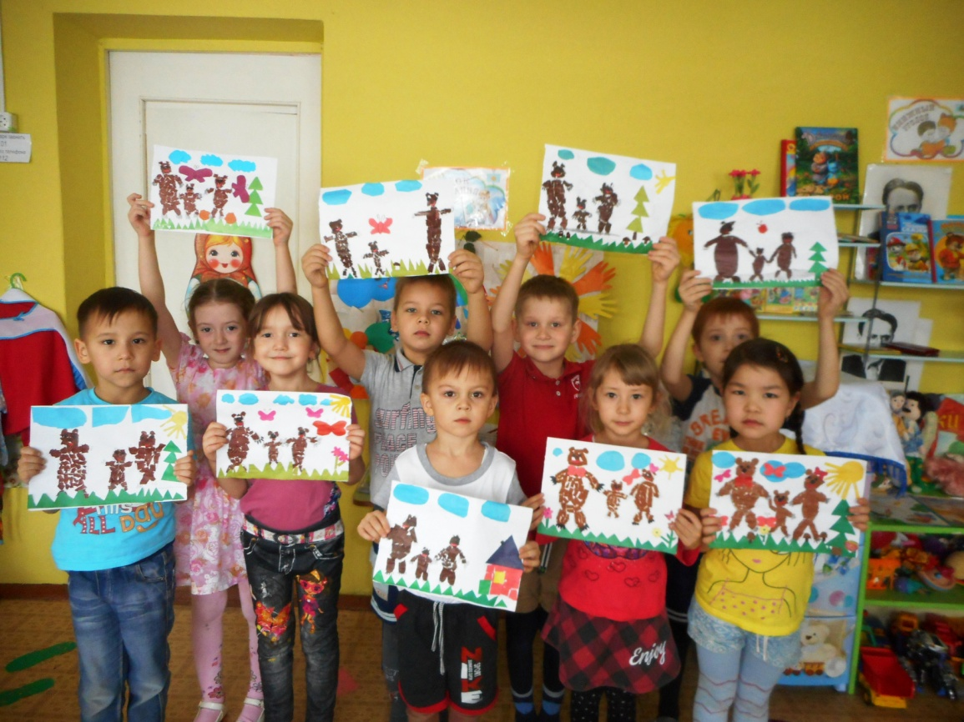
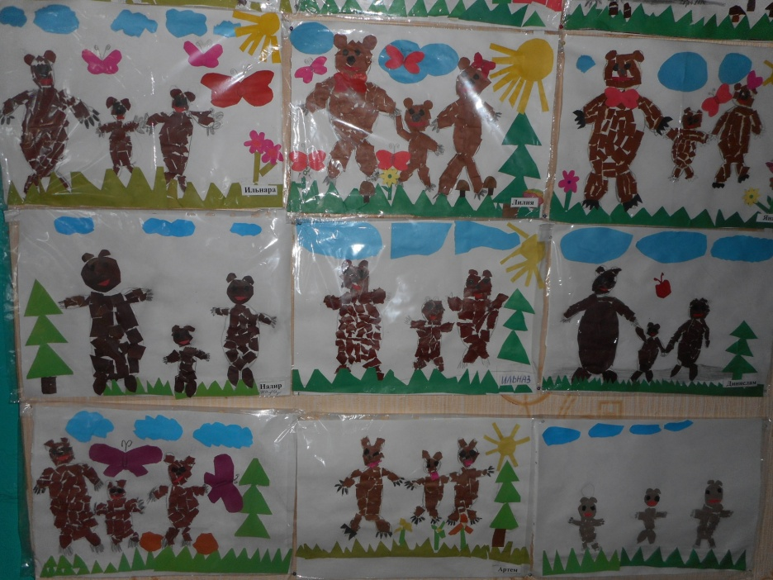
ТРИ МЕДВЕДЯ

Slide 20
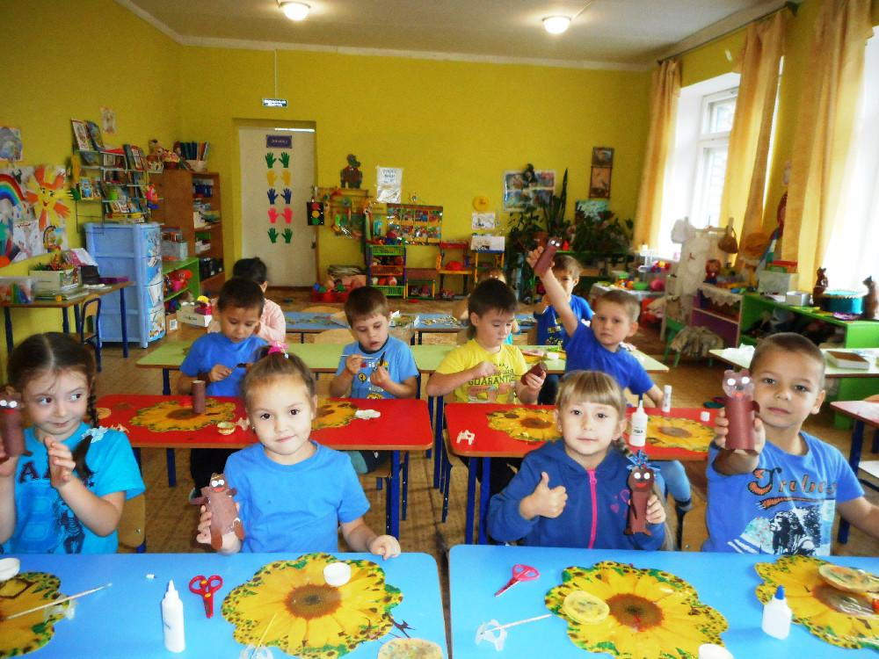
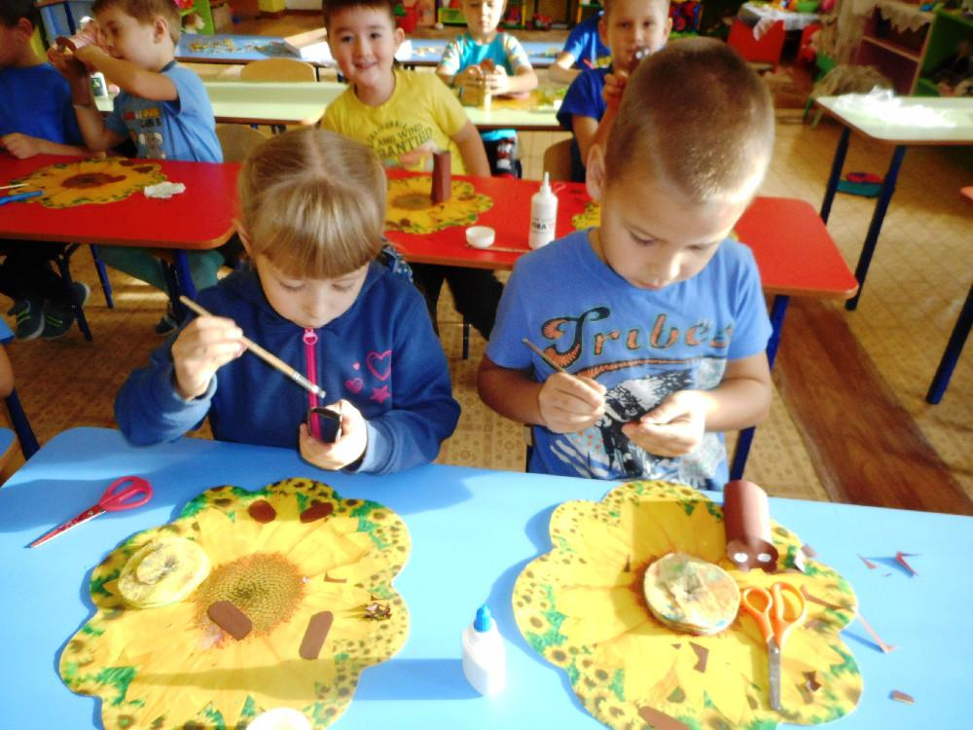
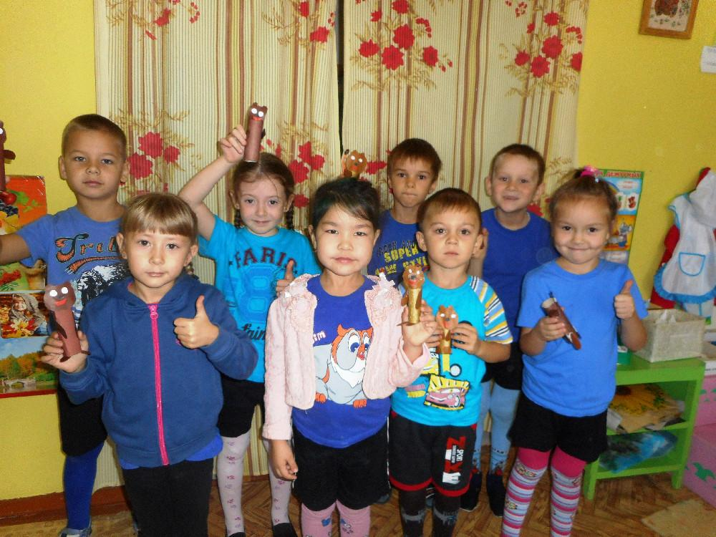
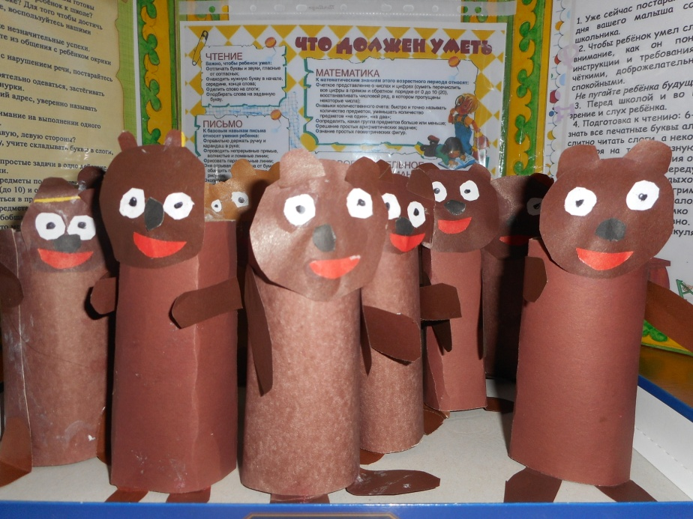
Весёлые медвежата

Slide 21
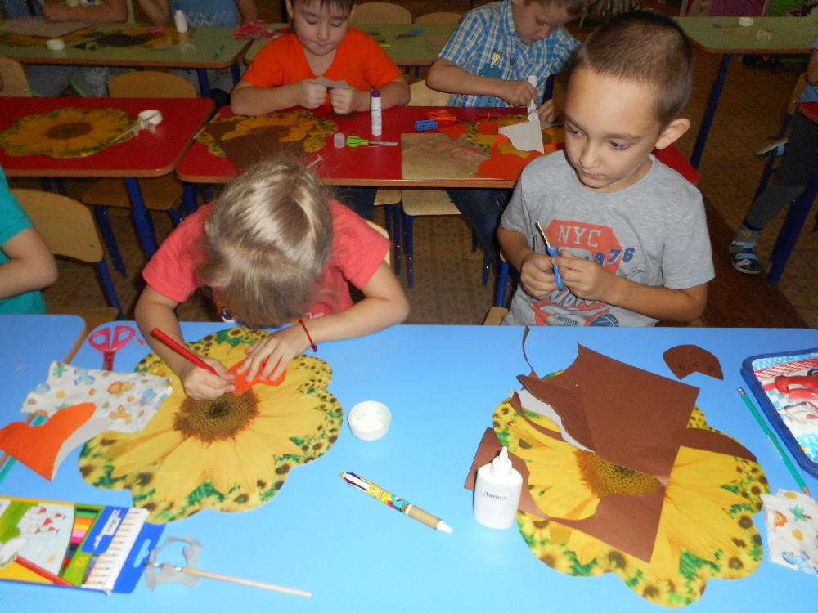
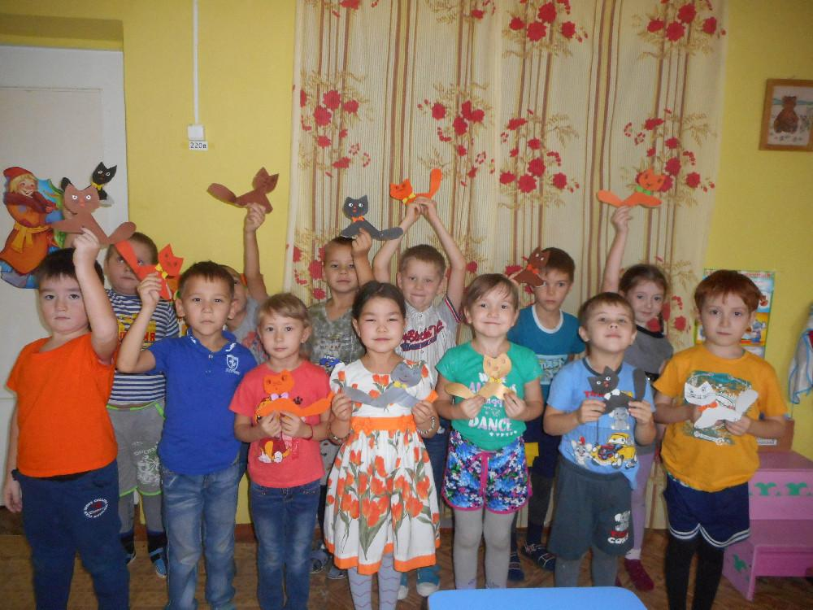
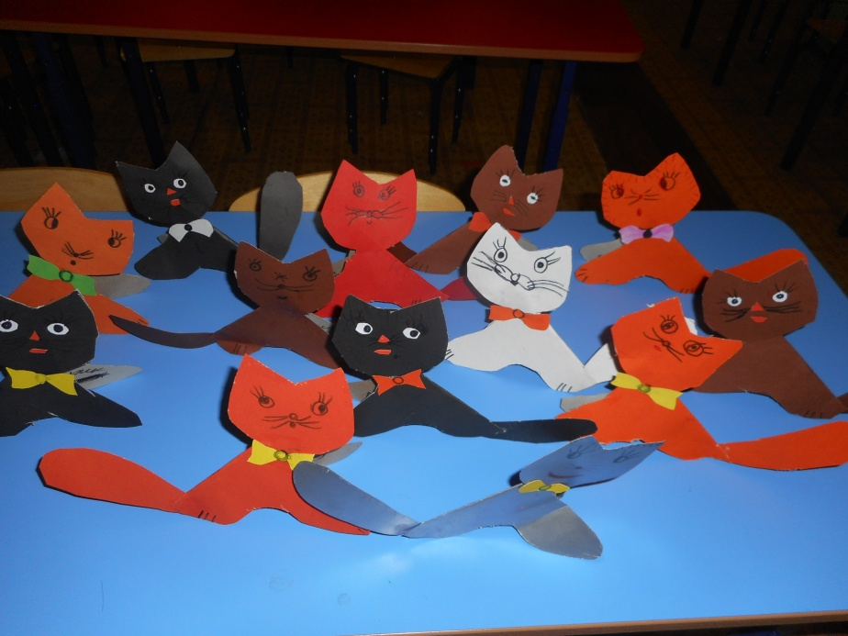
ОЗОРНЫЕ КОТЯТА

Slide 22
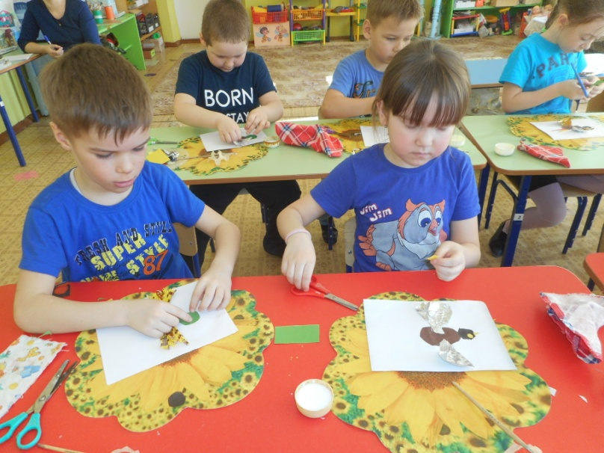
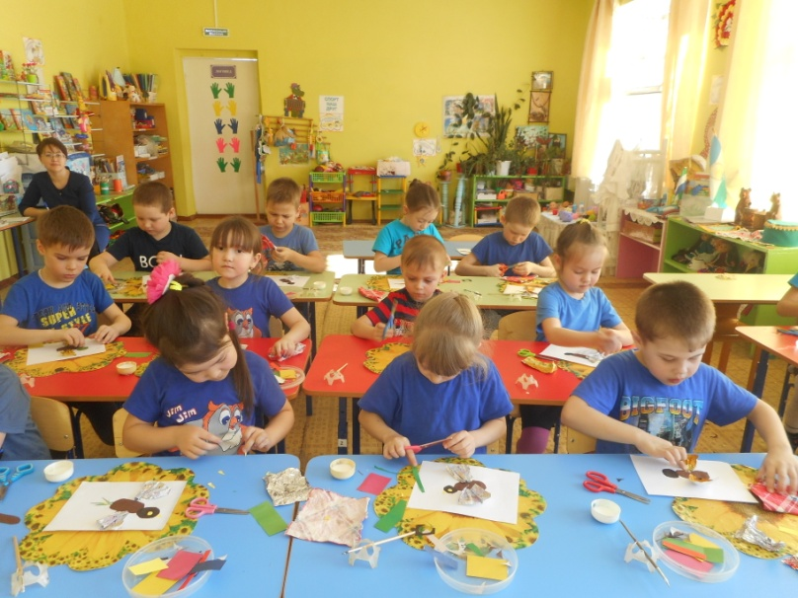
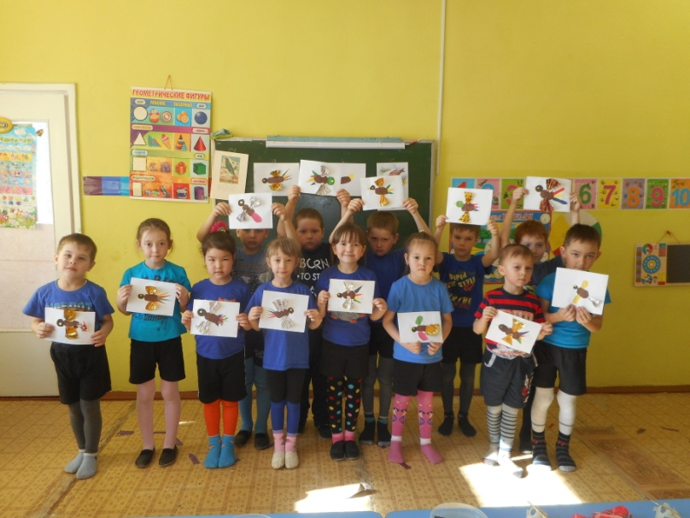
Волшебная птица

Slide 23
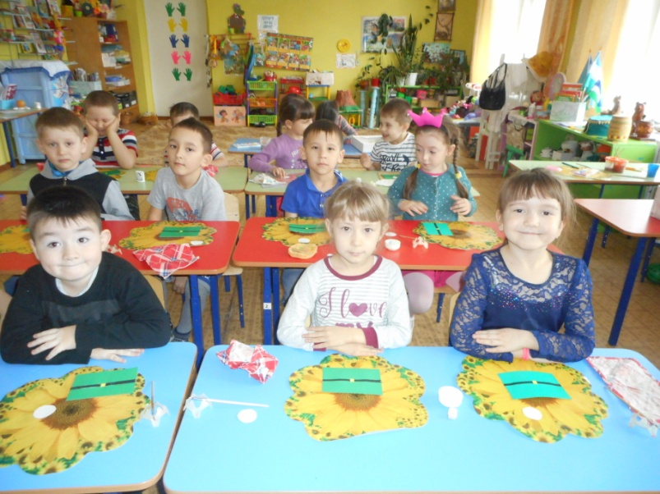


БРАВЫЕ СОЛДАТЫ

Slide 24



Подарок папе

Slide 25



ПОДАРОК ПАПЕ НА 23 ФЕВРАЛЯ

Slide 26


ВАЗА С ЦВЕТАМИ

Slide 27




ВЕСЕННЕЕ НАСТРОЕНИЕ

Slide 28




ЦЫПЛЁНОК

Slide 29




СЛОНЁНОК

Slide 30



ЧЕБУРАШКА

Slide 31




ЗАЙЧИКИ

Slide 32

СПАСИБО
ЗА ВНИМАНИЕ

